Slide 1
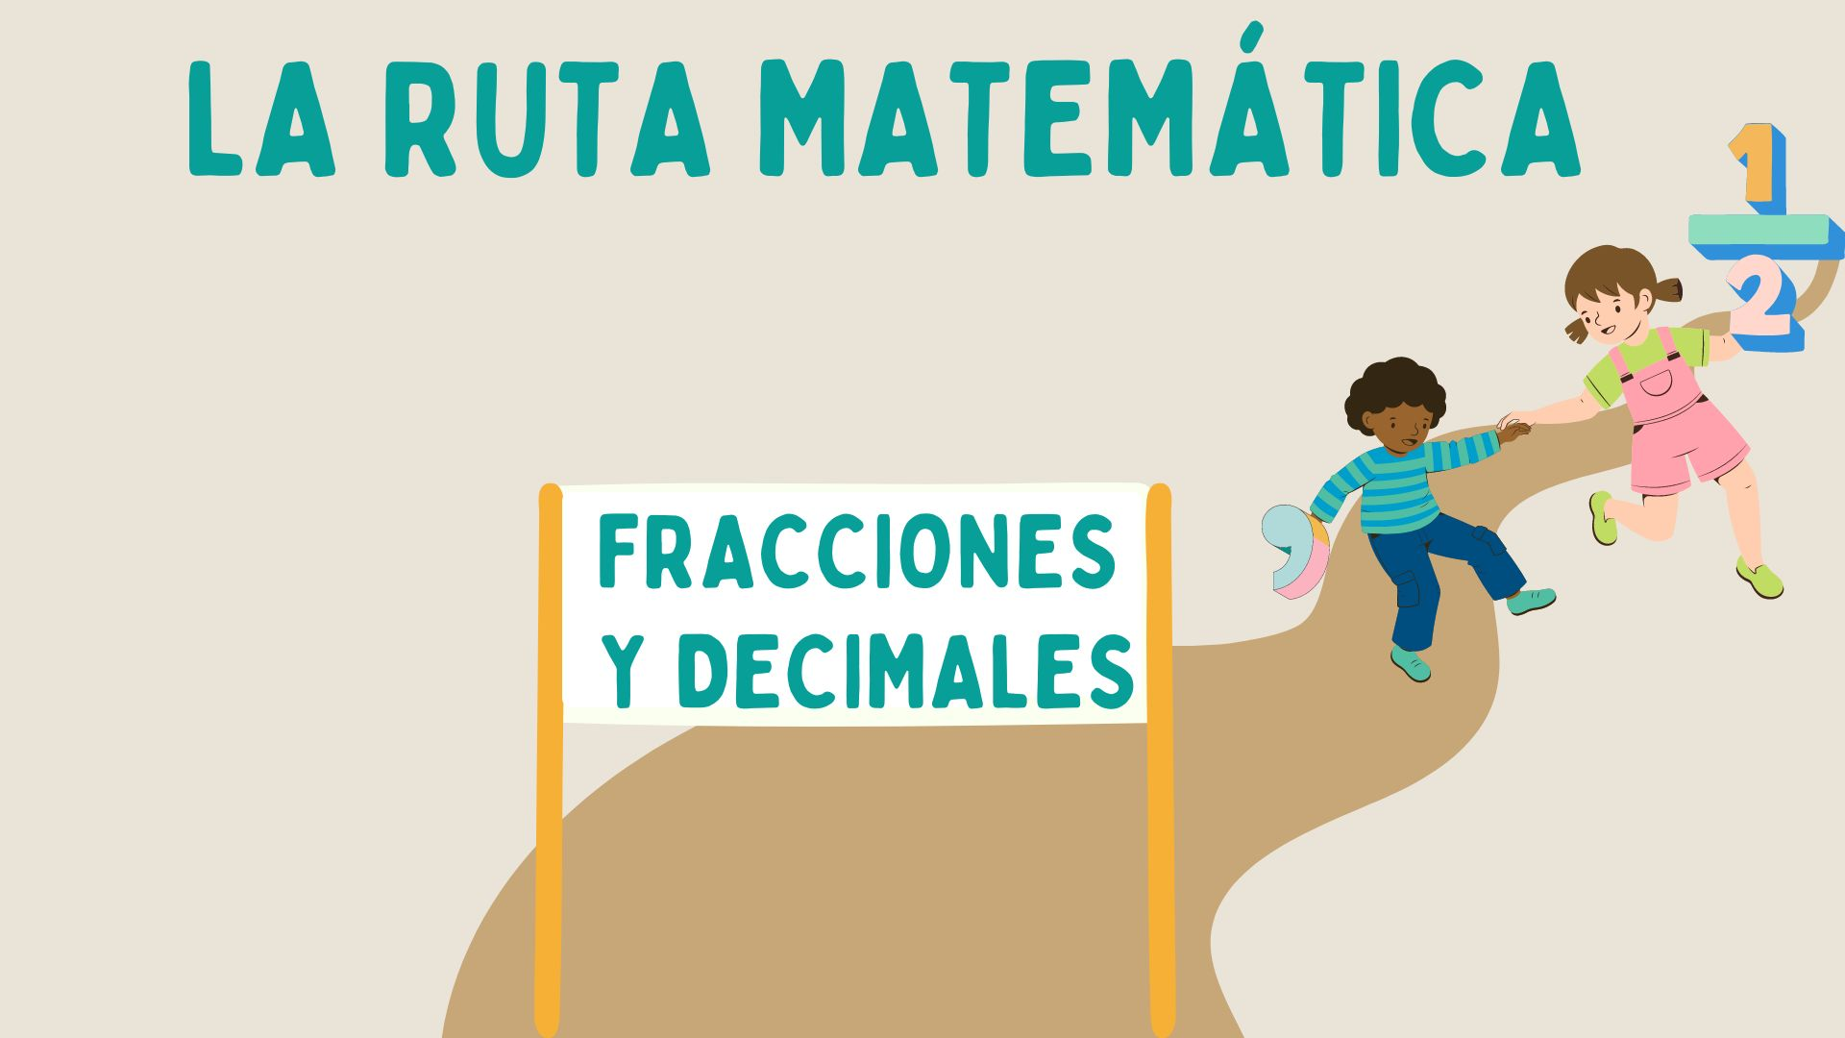


Slide 2
IMPORTANTE: Información sólo para tutor/a
PLANIFICACIÓN TUTORÍA
Propósito: Enseñar al estudiante a restar fracciones, tanto con igual como con distinto denominador,
desarrollando habilidades para encontrar denominadores comunes.
Objetivos de la Clase
1. Aprender a restar fracciones con igual denominador.
2. Aprender a restar fracciones con distinto denominador.
Conceptos Clave
1. Resta.
2. Numerador.
3. Denominador.

Slide 3
IMPORTANTE: Información sólo para tutor/a
PLANIFICACIÓN TUTORÍA
Consejos para realizar la sesión
Similar a la sesión anterior, los mismos consejos para realizar la presente se aplican pero en vez de tener una lógica de “agregar”, tu estudiante debe comprender que está “quitando” cuadritos. Entonces vuelve a reforzar lo que revisaste, pero con el foco de las restas.
Respecto a errores frecuentes, algunos estudiantes no entienden el procedimiento y restan los denominadores. En otros casos también terminan sumando los numeradores. Ten cuidado que tu estudiante no tenga esos problemas.
Para reforzar lo aprendido en la sesión, revisa el siguiente recurso interactivo [n9.cl/v0cfyb] que muestra visualmente la resta de fracciones.

Slide 4
IMPORTANTE: Información sólo para tutor/a
PLANIFICACIÓN TUTORÍA
Para Complementar
Siguiendo el recurso interactivo, pídele a tu estudiante que construya “cuadraditos” para que pueda representar en su casa la resta de 3 situaciones que consideres importante repasar.
Preguntas de Cierre
1. En fracciones con igual denominador, ¿por qué restamos el numerado y mantenemos el denominador?
2. En fracciones con distinto denominador, ¿por qué aplicamos mínimo común múltiplo?

Slide 5
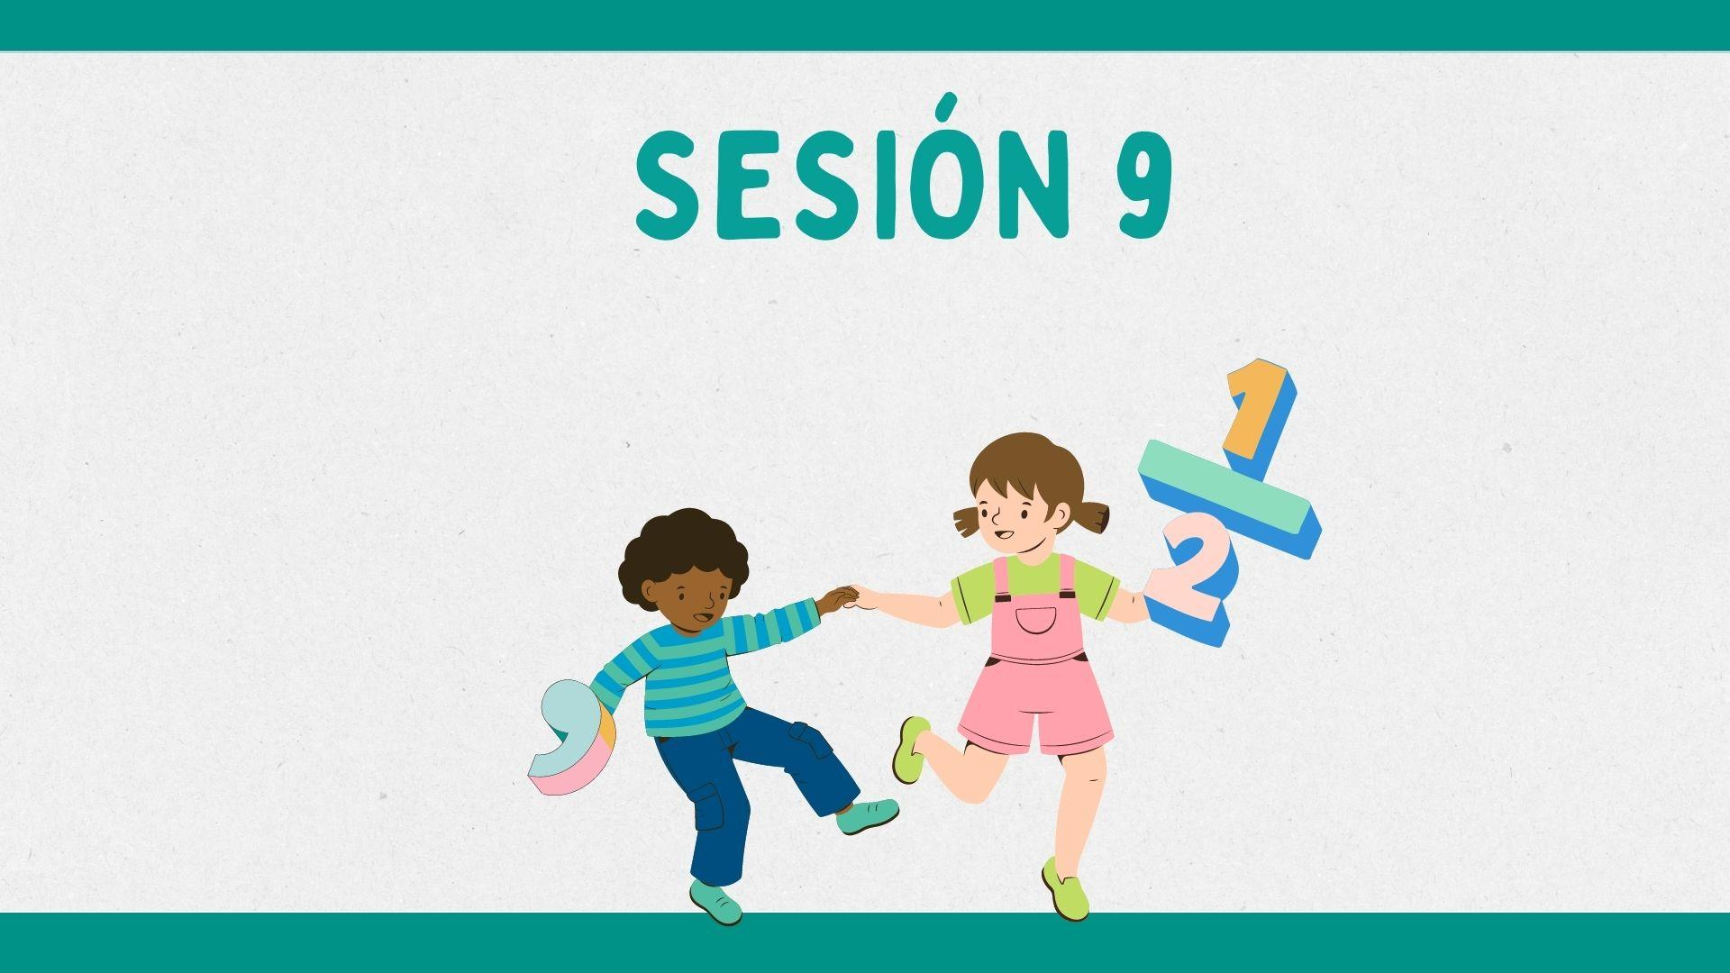

Slide 6

Recordemos
Una fracción representa las partes que estás considerando del total de partes iguales. Esta se representa de la siguiente manera simbólicamente:
2
8
NUMERADOR: número de partes que tenemos.
DENOMINADOR: número de partes en que hemos dividido la unidad

Slide 7
Resta de fracciones
Restar fracciones de igual denominador:
Se restan los numeradores
El denominador queda igual, ya que es igual en todas las fracciones.
Por ejemplo:
6 3 6 - 3 3
8 8 8 8
-
=
=
8 7 8 - 7 1
9 9 9 9
-
=
=

Slide 8
Ejercicios
Abre tu cuaderno y resuelve los siguientes ejercicios según lo que aprendimos en la diapositiva anterior.
4 1
7 7
2
7
12 8
23 23
4
23
32 19
40 40
23
40
-
=
-
=
-
=
1
2
3
25 18
38 38
11 8
12 12
3
12
6 3
9 9
3
9
7
38
-
=
-
=
-
=
4
5
6

Slide 9
Resta de fracciones
2. Resta fracciones de distinto denominador:
Debemos encontrar un denominador común (m.c.m)
Transformar todas las fracciones al mismo denominador.
Por ejemplo:
7 3
8 6
-
=
Pasos para resolverlo

Slide 10
Resta de fracciones
7 3
8 6
1
Encontrar m.c.m de los denominadores
-
=
8 6 2
4 3 2
2 3 2
1 3 3
1
m.c.m de 8 y 6 →
2 x 2 x 2 x 3 = 24
2
Amplificar los numeradores a lo mismo que se amplifico el denominador.
x 4
x 3
7 21
8 24
3 12
6 24
x 3
x 4

Slide 11
Resta de fracciones
Restar las fracciones con el mismo denominador ya amplificadas.
3
21 12
24 24
21 12
24
9
24
-
-
=
Puedo simplificar esta fracción:
9
24
: 3
3
8
: 3

Slide 12
Ejercicios
Abre tu cuaderno y resuelve los siguientes ejercicios según lo que aprendimos en la diapositiva anterior.
: 4
-
14 3
20 8
-
7 4
9 6
28 24
36
4
36
1
9
28 15
40
13
40
1
-
=
=
=
-
=
=
: 4
2
-
: 2
8 1
11 4
21
44
13 8
15 10
26 24
30
2
30
1
15
32 11
44
-
-
-
=
=
=
=
=
3
4
: 2

Slide 13
Ejercicios
Abre tu cuaderno y resuelve los siguientes ejercicios según lo que aprendimos en la diapositiva anterior.
-
3 1
5 3
-
9 5
10 12
54 25
60
29
60
9 5
15
4
15
5
-
=
=
-
=
=
6
-
: 4
5 3
6 8
11
24
8 12
12 20
40 36
60
4
60
1
15
20 9
24
-
-
-
=
=
=
=
=
7
8
: 4

Slide 14

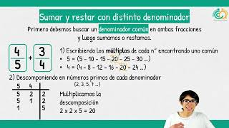
¡Resumen de hoy!

Slide 15
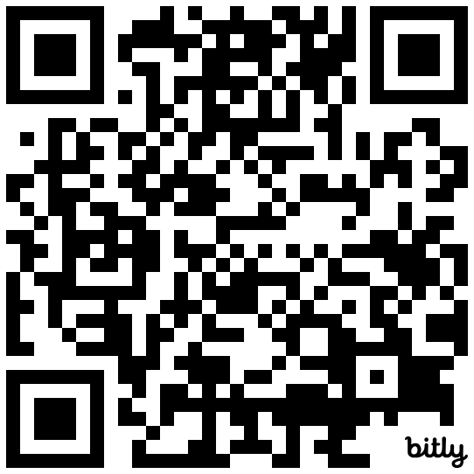
¡Ahora es tu turno!
1) ¿Cuál es el resultado de la resta entre?
2) ¿Cuál es el resultado de la resta entre?
3
7
2
7
4
5
2
3
3) ¿Cuál es el resultado como fracción irreductible de la resta entre?
9
30
6
30
RESPONDER ACÁ:
https://forms.gle/6ZHPLsQHPzSHc66D6

Slide 16
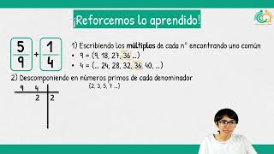
¡Reforcemos lo aprendido!

